Slide 1
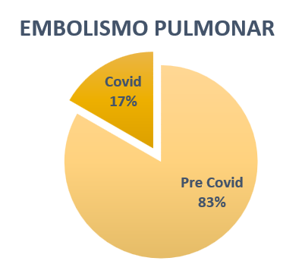

EMBOLISMO PULMOMAR EN LA PANDEMIA COVID-19
Rocío Morante Espada, Jacinto Hernández Borge, Lourdes Galán Ledesma, Julia López Rodríguez, Elvira Sánchez Calle, José Antonio Márquez Alba, Nuria Matallana Encinas, Amparo Sanz Cabrera, Santiago Hernández Gómez, Jose Antonio Gutierrez Lara
Servicio de Neumología. Hospital Universitario de Badajoz
INTRODUCCIÓN
La enfermedad por coronavirus (Covid-19) se ha asociado a complicaciones trombóticas a diversos niveles, sobre todo, con embolismo a nivel pulmonar (EP).
OBJETIVO Y MÉTODOS
Objetivo principal: conocer si la pandemia Covid-19 ha supuesto cambios en la presentación, manejo y evolución a corto plazo de los pacientes ingresados con EP.
Estudio retrospectivo que incluye todos los pacientes con EP diagnosticados en nuestro servicio durante 2020 (EP COVID).
Se realizó un estudio comparativo empleando una cohorte histórica de pacientes (2007-2018) con EP (EP pre COVID).
Se recogieron variables sociodemográficas, manejo diagnóstico-terapéutico y mortalidad a corto plazo.
RESULTADOS
Se incluyeron 587 pacientes (hombres 56,2%, edad media 64,5±15,8). No encontramos diferencias significativas en el género, neoplasia previa o factores de riesgo predisponentes.
De los 98 pacientes TEP en pandemia COVID sólo 5 tenían neumonía COVID en el momento del diagnóstico.

Slide 2
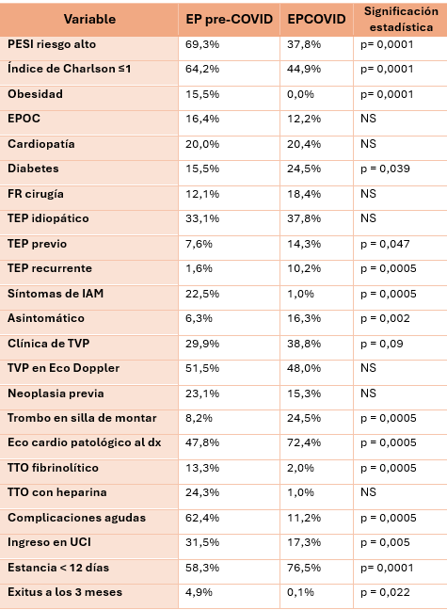

RESULTADOS
Los EP COVID tuvieron más comorbilidad, obesidad, EP previo y EP recurrente pero mejores puntuaciones en la escala PESI.
La clínica de infarto, los sintomáticos y la presencia de taquipnea fueron significativamente más frecuentes en los EP pre-COVID.
No hayamos DS en la evidencia de alteraciones EKG, RX de tórax, presencia o localización de TVP.
La afectación de tronco, el trombo en silla de montar y las alteraciones ecocardiográficas fueron más habituales en los EP COVID, aunque el ingreso en UCI y el tratamiento fibrinolítico fue menos frecuente.
Los días con síntomas previos al ingreso y la estancia hospitalaria fueron inferiores en los EP COVID.
La mortalidad a los tres meses fue superior en los EP pre-COVID.
Para concluir…
Encontramos que los EP COVID fueron más comórbidos y tuvieron mayor afectación hemodinámica, aunque su manejo y evolución a corto plazo fue más satisfactorio.

